Slide 1
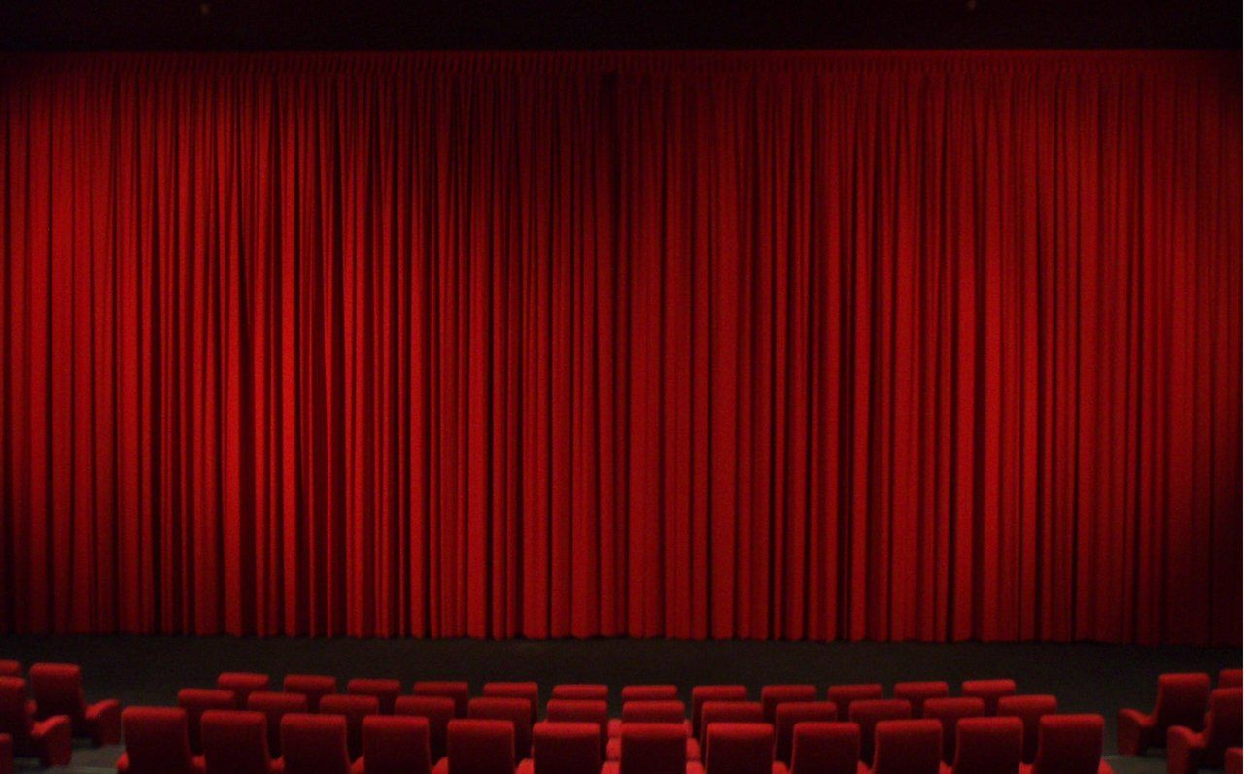
সবাইকে
স্বাগতম

Slide 2
শিক্ষক পরিচিতি
মো: দৌলত হোসেন
সহকারি শিক্ষক
দঃ চান্দলা সবুজপাড়া সরকারি প্রাথমিক বিদ্যালয়।
ব্রাহ্মণপাড়া,কুমিল্লা

Slide 3
বিষয় পরিচিতি
প্রাথমিক বিজ্ঞান
পঞ্চম শ্রেণি
তৃতীয় অধ্যায়
সময়ঃ ৪০ মিনিট

Slide 4
চল নিচের ছবিটি দেখি

Slide 5
পানিচক্র
পৃষ্ঠা নং-( ১৭-২০)

Slide 6
শিখনফল
৩.২.১ পানিচক্র ব্যাখ্যাসহ বর্ণনা করতে পারবে।

Slide 7
১
সূর্যতাপ পানির উপর পড়ছে।

Slide 8
২
পানি জলীয়বাষ্প হয়ে উপরের দিকে উঠছে।

Slide 9
৩
জলীয়বাষ্প ঠাণ্ডা হয়ে পানিকণায় পরিণত হয় এবং পানিকণাগুলো একত্র হয়ে মেঘ হিসেবে ঘুরে বেড়ায়।

Slide 10
4
মেঘ থেকে বৃষ্টি হয়ে ভূ-পৃষ্ঠে পতিত হচ্ছে।

Slide 11
5
পানিচক্র

Slide 12
এবার তোমাদের বইয়ের ১৭ পৃষ্ঠা বের করে নিরবে পড়।
১৭

Slide 13
চিত্র দেখে পানিচক্র বর্ণনা কর।

Slide 14
বাড়ির কাজঃ
পানি চক্র কি তা ৫ টি বাক্যে লিখে আনবে।

Slide 15
ধন্যবাদ

